Slide 1
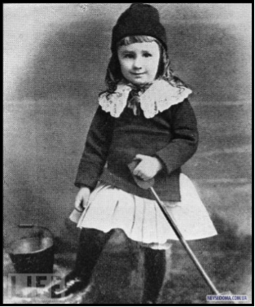
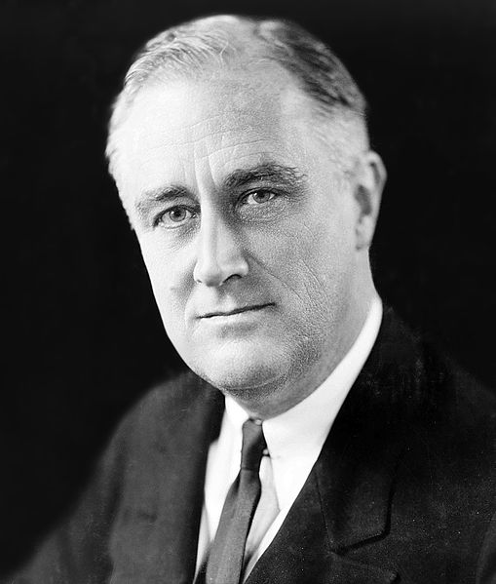
Франклін Делано Рузвельт
( 30 січня 1882 - 12 квітня 1945 )

Slide 2
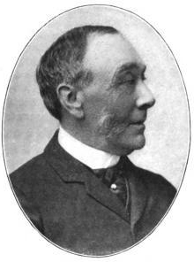

Біографія
Майбутній президент народився в багатій і поважній родині Джеймса Рузвельта.
Батько володів спадковим маєтком Гайд-Парк на річці Гудзон і солідними пакетами акцій в низці вугільних і транспортних компаній.
Мати Рузвельта, Сара Делано, також належала до місцевої аристократії.

Slide 3
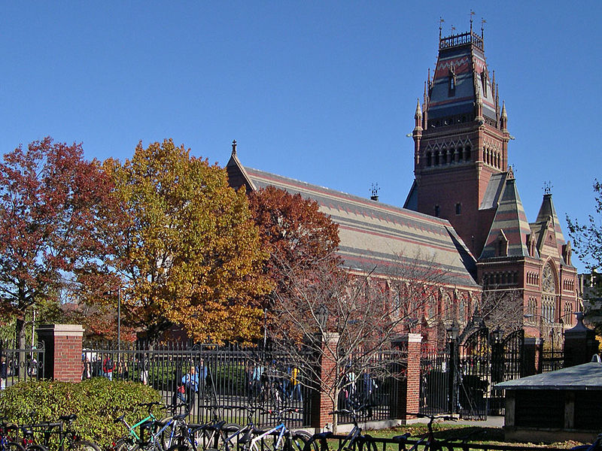
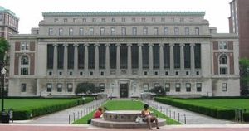
До 14 років Рузвельт отримував домашню освіту.
У 1896-99 навчався в одній з кращих привілейованих шкіл в Гротона (штат Массачусетс).
У 1900-04 Рузвельт продовжив освіту в Гарвардському університеті, де отримав диплом бакалавра.
У 1905-07 він відвідував юридичну школу Колумбійського університету і отримав право на адвокатську практику, яку розпочав у солідній юридичній фірмі на Уолл-стріт.

Slide 4
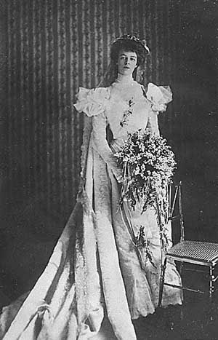
У 1905 він одружився зі своєю кузиною у п'ятому коліні Ганні Елеонорі Рузвельт (1884-1962).
Її батько був молодшим братом президента Т. Рузвельта, який був кумиром Франкліна.
У подружжя Рузвельтів народилося шестеро дітей, один з них помер у дитинстві.
Елеонора Рузвельт зіграла значну роль в політичній кар'єрі чоловіка, особливо після 1921, коли він захворів на поліомієліт і вже не розлучався з інвалідним кріслом.

Slide 5
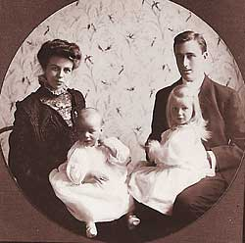

Slide 6
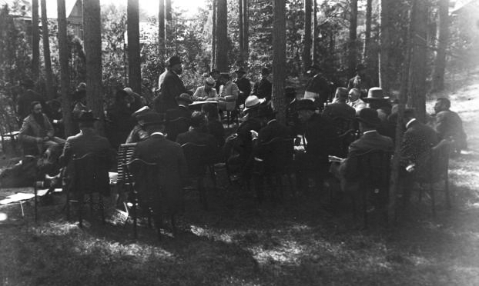
Початок політичної кар’єри
Рузвельт досить рано включився в активну політичну діяльність в лавах Демократичної партії.
У 1910 Рузвельт прийняв привабливу пропозицію від Демократичної партії США в своєму рідному адміністративному окрузі балотуватися в якості сенатора в легіслатуру штату Нью-Йорк і здобув перемогу.
У передвиборній президентській кампанії 1912 він активно підтримав демократа Т. В. Вільсона.

Slide 7
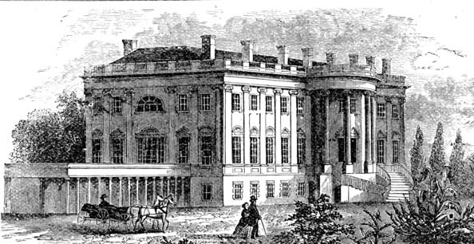
У 1920 під гаслом вступу США до Ліги націй Рузвельт балотувався від Демократичної партії у віце-президенти США в парі з кандидатом у президенти Дж. Коксом.
Поразка Демократичної партії в умовах наростання ізоляціоністських настроїв і важка хвороба на час відсторонили від активної політичної діяльності.
У 1928 він був обраний губернатором впливового в економічному і політичному відношенні штату Нью-Йорк, що відкривало дорогу в Білий дім.

Slide 8
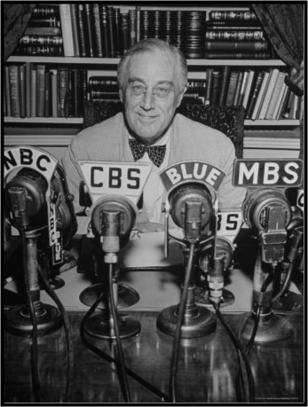
У 1931, в момент загострення економічної кризи, він створив у штаті Тимчасову надзвичайну адміністрацію з надання допомоги сім'ям безробітних.
Традиція спілкування з виборцями за допомогою радіо (знамениті «розмови у каміну») також сходить до часів губернаторства Рузвельта.

Slide 9
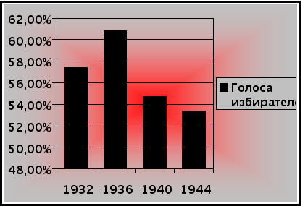
Економічна криза. Рузвельт на посаді президента. “Новий курс”
У президентській кампанії 1932 Франклін Рузвельт здобув значну перемогу над Г. Гувера, які не зуміли вивести країну з економічної кризи.
У ході виборчої кампанії Рузвельт виклав основні ідеї соціально-економічних перетворень, що одержали за рекомендацією його радників назву «Нового курсу».
Мільйони робітників, фермерів, представників міських середніх шарів голосували за партію "нового курсу".

Slide 10
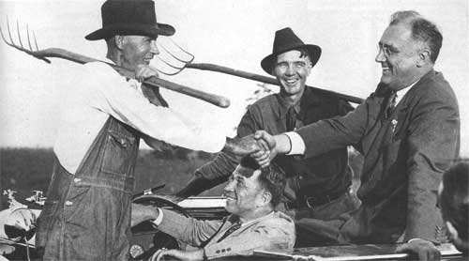
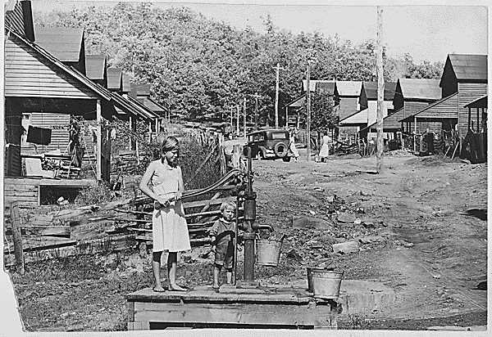
Був прийнятий Закон про рефінансування фермерської заборгованості, а також Закон про відновлення сільського господарства, який передбачав державний контроль за обсягом виробництва сільськогосподарської продукції.
У 1935 були проведені важливі реформи в галузі праці, соціального забезпечення, оподаткування, банківської справи і т. д.

Slide 11
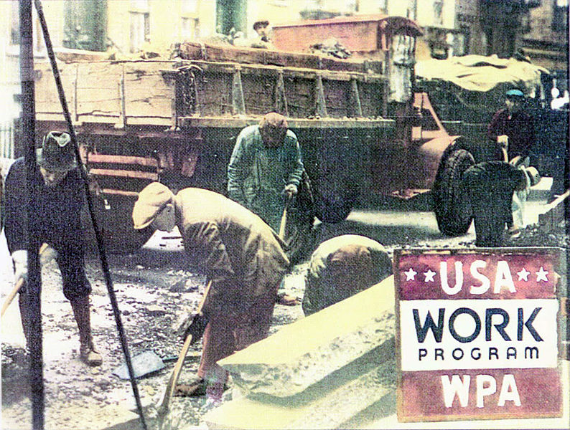
Була відновлена ​​банківська система, підписаний закон про створення Федеральної надзвичайної адміністрації допомоги голодним і безробітним.
Рузвельт вважав найбільш перспективним Закон про відновлення промисловості, який передбачав цілий комплекс урядових заходів з регулювання промисловості.
У 1935 були проведені важливі реформи в галузі праці, соціального забезпечення, оподаткування, банківської справи і т. д.

Slide 12
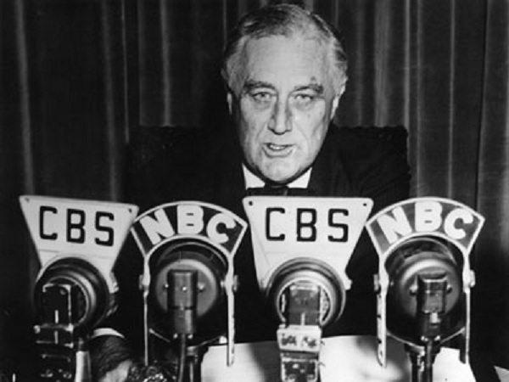
Президентські вибори: 1936
Вражаюча перемога на виборах 1936 дозволила Рузвельту в 1937-38 просунутися в галузі цивільного будівництва, заробітної плати та трудового законодавства. Прийняті Конгресом з ініціативи президента закони були сміливим експериментом державного регулювання з метою зміни розподільного механізму економіки та соціального захисту населення.

Slide 13
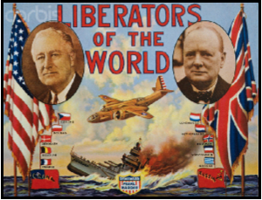
Передвоєнна політика
Зовнішня політика США була підпорядкована головній меті –
зміцненню економічних і
військово-стратегічних позицій
США на світовій арені.
Однією з його зовнішньопо-
літичних ініціатив стало
дипломатичне визнання СРСР
у листопаді 1933.
У відносинах з країнами Латинської Америки була проголошена політика «доброго сусіда».
Однак побоювання за долю внутрішньополітичних реформ і небажання зв'язувати США будь-якими зобов'язаннями в складній міжнародній обстановці сприяли нейтральної зовнішньої політики.

Slide 14
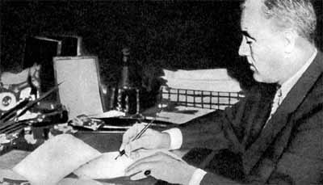
Політика Рузвельта під час Другої Світової війни
Бліцкриг Гітлера в Європі і третя поспіль перемога Рузвельта на виборах 1940 активізували американську допомогу Великобританії. На початку 1941 президент підписав «Закон про подальше зміцнення обороноздатності Сполучених Штатів і про сприяння іншим цілям» (див. Ленд-ліз). Закон про ленд-ліз поширювався на СРСР, якому був наданий безвідсоткову позику на суму 1 млрд. доларів.

Slide 15
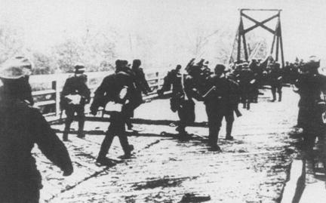
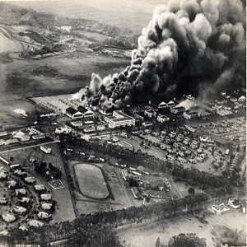
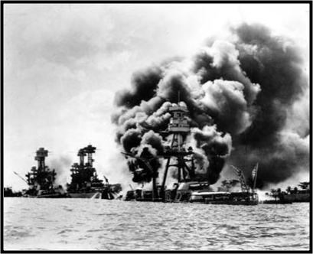
Нападом 7 грудня 1941 японських літаків на американську військово-повітряну базу Перл-Харбор в Тихому океані стало несподіванкою для Рузвельта, який намагався в останні місяці 1941 шляхом дипломатичних переговорів відтягнути неминучість війни з Японією.

Slide 16
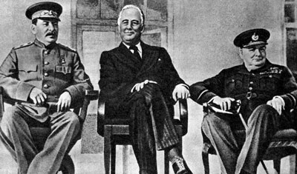
1 січня 1942 у Вашингтоні відбулося підписання Декларації Об'єднаних Націй, яка закріплювала цей союз у міжнародно-правовому порядку. Разом з тим Рузвельт довгий час займав вичікувальну позицію в питанні про відкриття другого фронту. Але після вражаючих перемог Червоної Армії під Сталінградом і на Курській дузі він все більше переконувався в тому, що СРСР є вирішальним чинником поразки держав «осі» в Європі і що необхідно активне співробітництво з ним в післявоєнному світі. На Тегеранській конференції «великої трійки» (1943) Рузвельт не підтримав У. Черчілля, яка ухилялася від вирішення конкретних питань про відкриття другого фронту.

Slide 17
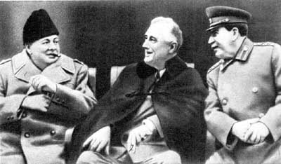
Переобраний в 1944 на четвертий термін Рузвельт вніс значний вклад в історичні рішення Кримської конференції 1945 року. Його реалістична позиція була продиктована тверезим урахуванням поточної військово-стратегічної та політичної обстановки в зв'язку з успішним просуванням радянських військ у Східній Європі, бажанням домовитися про вступ СРСР у війну з Японією і надією на продовження післявоєнного американо-радянського співробітництва.

Slide 18
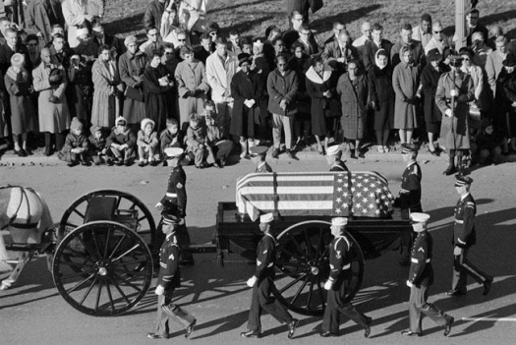
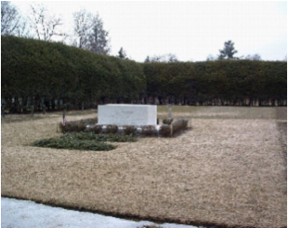
12 квітня 1945 Рузвельт раптово відчув "жахливий головний біль", а потім втратив свідомість. О 3 годині президент США помер. Його смерть напередодні історичних подій вирішального значення була сприйнята як важка втрата передусім для важкої справи вироблення нової філософії безпеки в складних умовах, що склалися.
Франклін Рузвельт був похований в Гайд-Парку.

